Slide 1
CERTIFICATION RNCP — DATABIRD DAPT
BookWorld
Pipeline de données, base SQL et API REST pour piloter
des ventes de livres à l'international
RIEBER Pierre

Slide 2
2
INTRODUCTION
Le contexte du projet
BookWorld est une entreprise fictive de vente de livres en ligne, qui souhaite mieux piloter son activité à l'international.
CSV
SQLite
Ventes brutes
Référentiels métier
Problème : ses données sont dispersées entre 4 sources hétérogènes, sans vision consolidée des ventes par pays.
Web
API
Catalogue de livres
Taux de change
Objectif
Construire un pipeline qui centralise ces sources, produit un jeu de données final propre (les ventes agrégées par pays), crée une base SQL exploitable, et expose un indicateur métier via une API REST.
4 livrables : pipeline Python (extract/transform/load) · base SQL conforme RGPD · API REST (/health, /sales-by-country) · documentation (README, queries.sql, rapport).
2 / 12

Slide 3
3
VUE D'ENSEMBLE
Pipeline en bref
extract()
→
transform()
→
load()
Collecte les 4 sources
→ dict de DataFrames
Nettoie, enrichit,
agrège
Crée la base finale
et la peuple
→ queries.sql
(→ ‘sales_by_country’)
→ bookworld_final.db
main() orchestre l'enchaînement, appelé depuis if __name__ == "__main__":
En bref
4 sources extraites : CSV, SQLite, scraping (books.toscrape.com), API REST (taux de change) — gestion d’erreur différenciée (tout ou rien / best effort selon la source).
3 incohérences de données identifiées et documentées plutôt que masquées (référentiel incomplet — voir Résultats).
3 / 12

Slide 4
4
RÉSULTATS
Ce que révèle sales_by_country
20k£
39%
63%
Revenu total
Allemagne + France
Canal WEB
20 059 £ (~23 256 €) sur 240 commandes, 8 pays.
concentrent à elles seules plus du tiers du revenu total.
du revenu total, loin devant APP et MKT.
Le Portugal et la categorie Horror (inactifs), les Pays-Bas (absents du référentiel), et 7 categories scrapées hors category_rules génèrent malgré tout un revenu non négligeable – 3 incohérences documentées, pas masquées.
Pistes d'action : renforcer le canal WEB et creuser pourquoi APP et MKT sous-performent.
Exposé via l'API, cet indicateur pourrait alimenter un tableau de bord de suivi continu plutôt qu'une lecture ponctuelle.
4 / 12

Slide 5
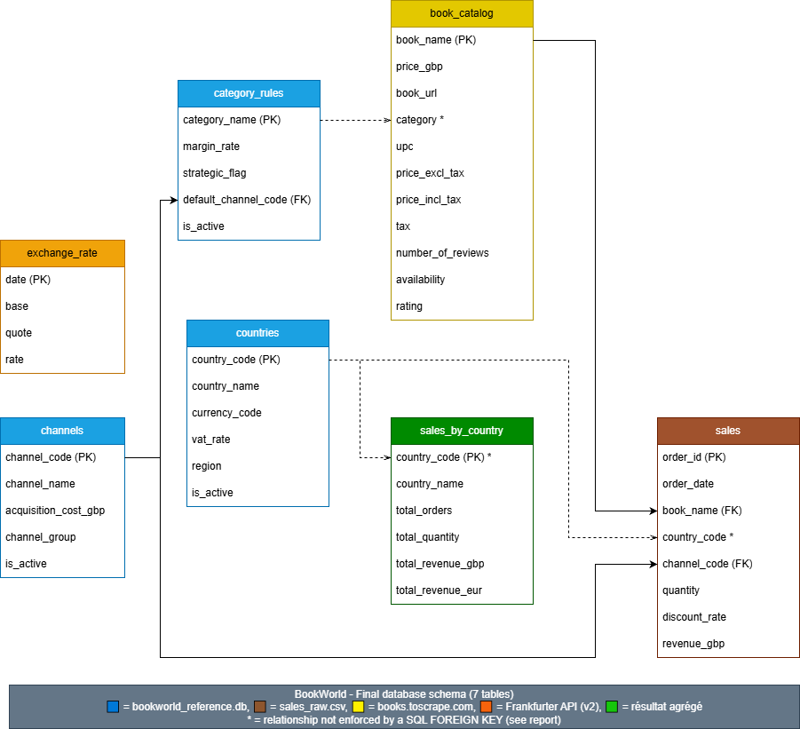
5
POINT 2.2 / 3.1
Schéma de la base finale — 7 tables
7 tables : référentiels (channels, countries, category_rules), catalogue scrapé, ventes, taux de change, résultat agrégé.
Clés étrangères strictes : sales.book_name, sales.channel_code, category_rules.default_channel _code.
3 relations non contraintes : sales.country_code, sales_by_country.country_code, book_catalog.category – une contrainte stricte rejetterait des ventes réelles (Pays-Bas absents du référentiel, catégories scrapées hors category_rules)
5 / 12

Slide 6
6
POINT 3.1
RGPD — Les principes
Le RGPD (Règlement Général sur la Protection des Données) encadre, depuis 2018, la collecte, le stockage et l’utilisation des données personnelles par les entreprises.
Une donnée personnelle : toute information permettant d’identifier une personne, directement (nom, email) ou indirectement (combinaison d’informations).
Minimisation : ne collecter et conserver que les données strictement nécessaires à l’usage prévu.
Finalité : les données ne peuvent être utilisées que pour l’objectif annoncé lors de leur collecte.
Droits des personnes : accès, rectification, effacement (« droit à l’oubli ») sur leurs propres données.
Sanctions : jusqu’à 4 % du chiffre d’affaires mondial annuel en cas de non-conformité.
6 / 12
Notes:
Définition du RGPD : une réglementation européenne en vigueur depuis 2018, qui encadre comment les entreprises collectent, stockent et utilisent les données personnelles. Définition d'une donnée personnelle : toute info qui permet d'identifier quelqu'un, soit directement (nom, email), soit indirectement (en combinant plusieurs informations qui, ensemble, permettent de remonter à une personne).
Les 4 bullets (les principes clés)
Minimisation — une entreprise ne doit collecter et garder que les données dont elle a vraiment besoin pour son usage prévu, rien de plus "au cas où".
Finalité — une donnée collectée pour un usage précis (ex : facturation) ne peut pas être réutilisée pour autre chose (ex : marketing) sans nouvelle base légale.
Droits des personnes — chaque individu peut demander à voir ses données, à les corriger, ou à les faire supprimer ("droit à l'oubli").
Sanctions — l'enjeu concret : jusqu'à 4 % du chiffre d'affaires mondial annuel en cas de non-conformité, ce qui explique pourquoi les entreprises prennent ça au sérieux.

Slide 7
7
POINT 3.1
RGPD appliqué à BookWorld (Démo: VS Code & DBeaver)
Le RGPD encadre la collecte et l'usage des données personnelles.
Principe central : la minimization, i.e ne conserver que ce qui est strictement nécessaire à l'usage prévu.
Application à BookWorld
Exclusion au niveau du schéma
customer_first_name / customer_last_name sont des identifiants directs.
L'usage final (agrégation par pays) n'en a jamais besoin.
Colonnes absentes de sales dès sa création — pas juste filtrées après coup. "Privacy by design" : une erreur future dans load() ne peut pas les réintroduire.
CREATE TABLE sales (order_id, order_date, book_name, country_code, channel_code,
quantity, discount_rate, revenue_gbp, ...) ← pas de nom / prénom client
Données fictives ici — le RGPD ne s’applique pas légalement, mais la démarche est transposable à un contexte réel. Limite résiduelle : sales_raw.csv (données en clair) reste versionné sur Git.
7 / 12

Slide 8
8
POINT 4.1
API REST — Endpoints
Méthode | Route | Auth | Description
GET | /health | Non | {"status": "ok"} si l'API fonctionne
GET | /sales-by-country | Oui (token) | Données agrégées en JSON
Gestion d'erreur de /sales-by-country
503
Service Unavailable
La base finale n'existe pas encore (pipeline non exécuté)
500
Internal Server Error
Une table attendue est illisible
8 / 12

Slide 9
9
POINT 4.1
Les méthodes d’authentification possibles
API Key
Basic Auth
Principe : Clé statique en en-tête ou URL
Sécurité : Faible si en URL, pas d’expiration
Complexité : Très simple
Principe : Identifiant + mot de passe en Base64
Sécurité : Faible sans HTTPS
Complexité : Simple
requests.get(url, headers={"X-API-Key": "abc123"})
curl -H "X-API-Key: abc123" <url>
requests.get(url, auth=("user", "pass"))
curl -u user:pass <url>
Bearer Token
OAuth2 / JWT
Principe : Jeton unique dans l’en-tête Authorization
Sécurité : Bonne avec HTTPS + rotation
Complexité : Simple à moyenne
Principe : Délégation d’accès, jeton signé vérifiable
Sécurité : Élevée : expiration, scopes, révocation
Complexité : Élevée (serveur dédié)
headers = {"Authorization": f"Bearer {token}"}
curl -H "Authorization: Bearer <token>" <url>
token = oauth.fetch_token(...)
headers = {"Authorization":
f"Bearer {token}"}
9 / 12

Slide 10
10
POINT 4.2
Pourquoi Bearer Token pour BookWorld (Démo Postman)
Sur les 4 méthodes comparées, Bearer Token offre le meilleur compromis pour ce projet :
pas d’infrastructure OAuth2 à déployer, mais un jeton non trivial à deviner, transmis de façon standard.
Stockage du secret
Pourquoi l’en-tête, pas l’URL
BOOKWORLD_API_TOKEN dans un fichier .env local, jamais commité. .env.example sert de modèle sans exposer de vraie valeur.
Le token ne transite jamais dans l’URL : absent des journaux serveur et de l’historique navigateur. Une première version acceptait ?token=... — retirée.
curl -H "Authorization: Bearer <token>" http://127.0.0.1:5000/sales-by-country
Sans token : 401 Unauthorized. Avec le bon token : 200 + JSON.
Pour un vrai déploiement : JWT + rotation/expiration des tokens, gestion multi-utilisateurs, et un serveur de production à la place du serveur de développement Flask.
10 / 12

Slide 11
11
POINT 6
Limites et améliorations possibles
1
Intégrité référentielle partielle (3 relations sans FK stricte)
2
Peu de nettoyage nécessaire sur les données d'entrée (sources déjà propres)
3
API accessible en local uniquement — ngrok pour une démo ponctuelle
4
Scraping séquentiel, sans parallélisation
5
Authentification simple — à renforcer pour un usage réel
6
Données personnelles dans sales_raw.csv, versé tel quel sur Git (RGPD)
11 / 12

Slide 12
EN RÉSUMÉ
Un pipeline complet, de la donnée brute à l'API
4 sources hétérogènes centralisées, avec une gestion d'erreurs différenciée
Données réelles imparfaites traitées avec transparence, pas masquées
Base finale conforme RGPD, API REST sécurisée et documentée
Projet versionné sur GitHub (README, LICENSE, requirements.txt, .gitignore), testé et documenté de bout en bout
Merci de votre attention
Questions ?

